Slide 1
ANIMATION D’UN RÉSEAU DE FERMES-AUBERGES ET DÉVELOPPEMENT DE L’OFFRE DE RANDONNÉES
Frédéric BIEBER – Sabine NAEGEL
ALSACE DESTINATION TOURISME

Slide 2
Frédéric BIEBER
ALSACE DESTINATION TOURISME
Responsable du service
Coopérations et réseaux de Territoires
Animateur de la filière itinérance pour le collectif Massif des Vosges
Sabine NAEGEL
ALSACE DESTINATION TOURISME
Coopérations et réseaux de Territoires
Chargée de l’animation de l’association des Fermes-Auberges du Haut-Rhin

Slide 3
Alsace Destination Tourisme
Créée en 2015 par la fusion des ADT du Haut-Rhin et du Bas-Rhin qui existaient depuis 1951, Alsace Destination Tourisme (ADT) est l’agence de développement touristique de la Collectivité européenne d’Alsace
En tant que comité départemental du tourisme, Alsace Destination Tourisme (ADT) assure le développement et la promotion touristique de la destination Alsace, mais intervient également en faveur du Massif des Vosges et au niveau transfrontalier.
ADT intervient directement comme partenaire historique au sein du collectif Massif des Vosges et anime le réseau des fermiers-aubergistes du Haut-Rhin

Slide 4
Sommaire
Petit retour par l’histoire
L’association des Fermes-Auberges du Haut-Rhin
De l’ancienne à la nouvelle charte
Les fermes-auberges, une place essentielle
Une association haut-rhinoise très active
Le projet « Une ferme / Une randonnée ! »

Slide 5
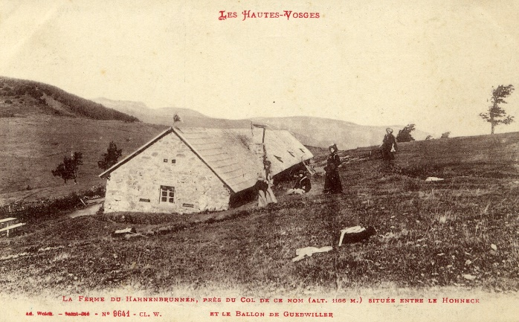
1. Petit retour par l’histoire
Une tradition marcaire forte
1872, création du Club Vosgien (il y a plus de 150 ans!) et premiers sentiers de randonnée : les premiers visiteurs et clients des fermiers-aubergistes
Industrialisation, exode rural et destruction des marcairies durant les 2 guerres mondiales
Nouvel essor avec la démocratisation de l’automobile et l’amélioration des conditions d’accès
Les fermes-auberges se développent, s’agrandissent, se modernisent

Slide 6
2. L’Association des Fermes-Auberges du Haut-Rhin
Créée en 1971 à l’initiative des fermiers-aubergistes eux-mêmes
Objectifs de l’association : organiser le développement des fermes-auberges de façon cohérente et selon des critères de qualité spécifiques
1977 : première charte et règlement intérieur
1992 l’association quitte le cadre et les instances nationales de l’agritourisme pour créer sa propre charte
En 2023
41 fermes-auberges dans le département

Slide 7
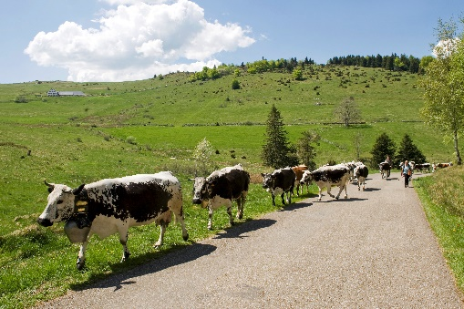
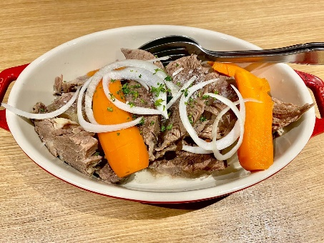
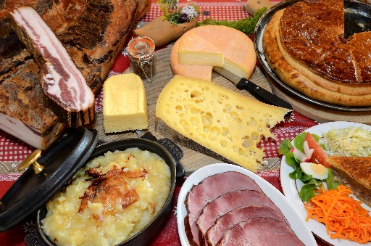
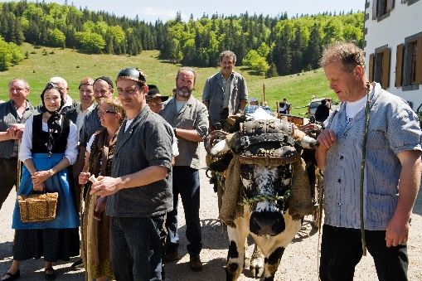
3. De l’ancienne à la nouvelle charte
Une charte peaufinée au fil des ans et de l’évolution des attentes des consommateurs
Depuis 2001 la nouvelle charte définit précisément ce qu’est une ferme-auberge dans le Haut-Rhin, les conditions d’exploitation, les engagements de l’exploitant et les modalités d’application
Ces dispositions ont permis une amélioration et une diversification des prestations dans les fermes-auberges. Le traditionnel repas marcaire est toujours servi, mais chaque établissement a aussi ses propres spécialités
Une charte qui se différencie de celle de Bienvenue à la Ferme

Slide 8
4. Les fermes-auberges, une place essentielle
Les fermes-auberges : un trait d’union entre le monde rural et le monde urbain
Une double activité qui permet à l’agriculture de montagne de se maintenir
Une agriculture de montagne d’utilité publique dans le Massif des Vosges : elle permet de maintenir et de valoriser de grands espaces ouverts

Slide 9
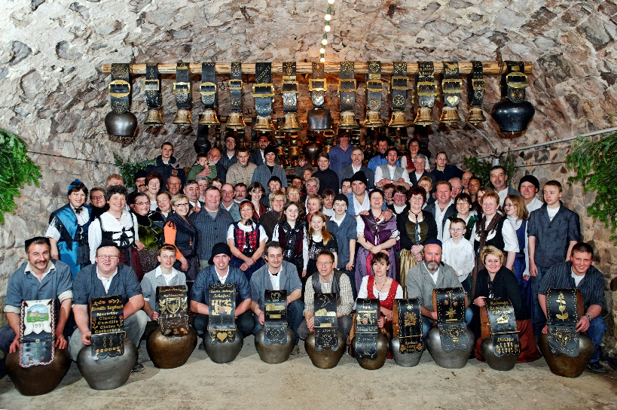
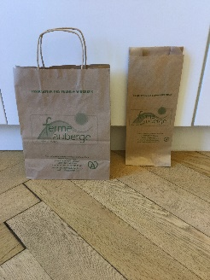
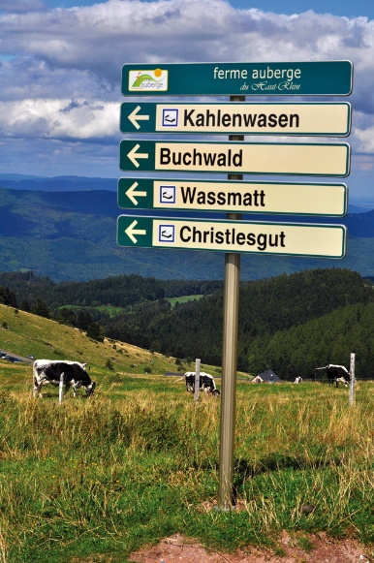
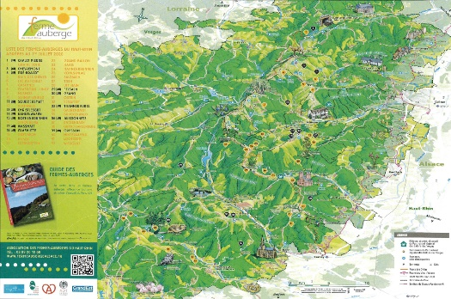
5. Une association haut-rhinoise très active
www.fermeaubergesalsace.fr

Slide 10
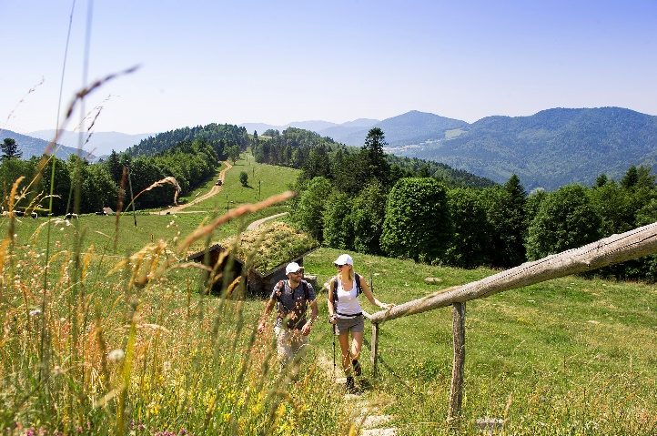
6. Le projet « Une Ferme/Une Randonnée »
Les balades « Une Ferme / Une Randonnée »
Projet initié en 2012 à la demande des fermiers-aubergistes haut-rhinois
Initialement dans le cadre d’un partenariat avec le Parc naturel régional des Ballons des Vosges (35 flyers réalisés)
Dispositif étendu à l’ensemble des fermes-auberges du Massif des Vosges à partir de 2020 (23 fermes-auberges concernées)
Objectif : réaliser un document présentant de courtes balades au départ de la ferme-auberge, à faire avant ou après le repas, sans difficulté particulière et n’excédant pas 2h
Coût moyen par balade : 1 600 € TTC ⬄ conception de l’itinéraire, réalisation des supports, impression à 500ex pour le flyer…

Slide 11
6. Le projet « Une Ferme/Une Randonnée »
Pour chaque ferme-auberge : un flyer avec sur le recto
Présentation de la ferme-auberge sous un angle plutôt agricole
Texte générique sur l’association des Fermes-Auberges du Haut-Rhin ou Bienvenue à la Ferme (pour les établissements du Bas-Rhin et des Vosges)
Texte générique sur la protection de l’environnement / les produits vente à emporter…

Slide 12
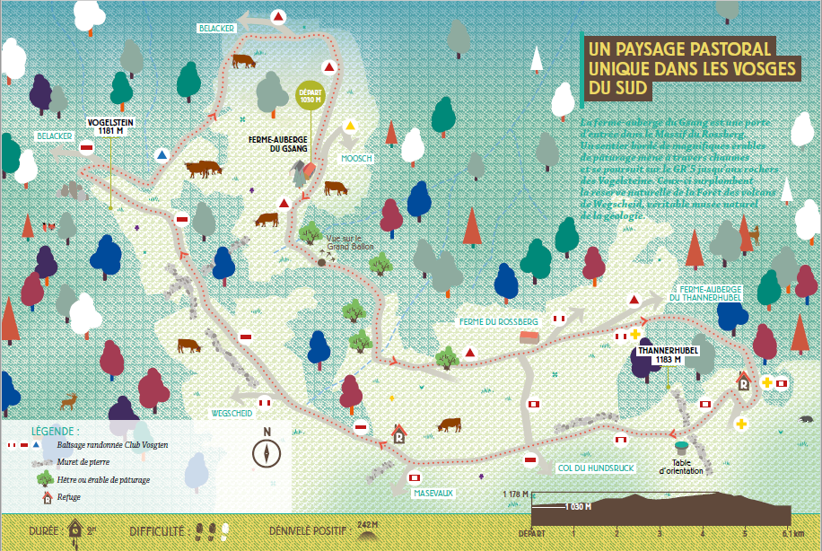
6. Le projet « Une Ferme/Une Randonnée »
Pour chaque ferme-auberge : un flyer avec sur le verso : une carte et l’itinéraire de la balade

Slide 13
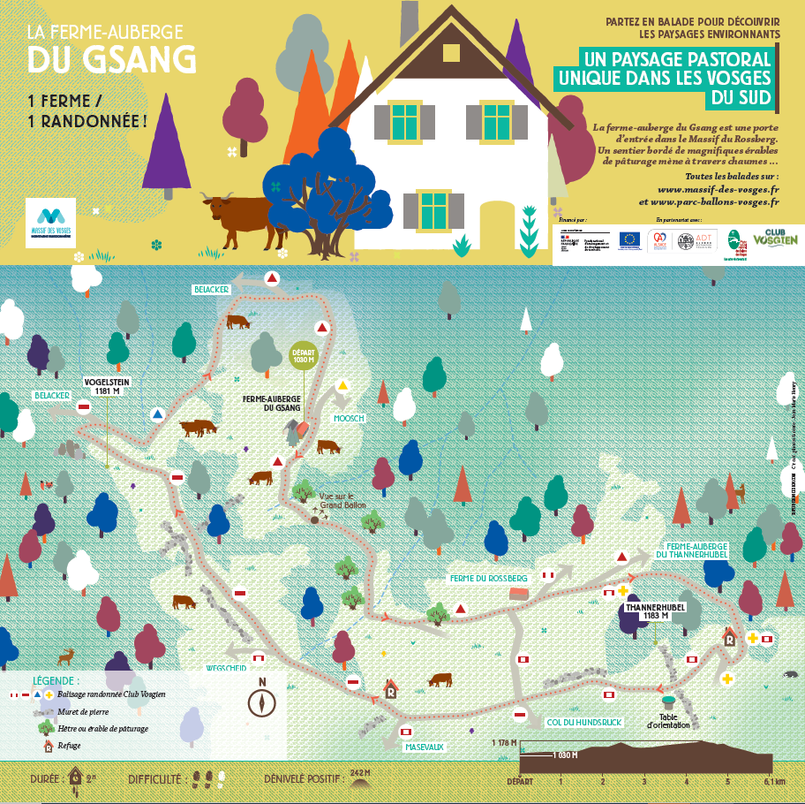
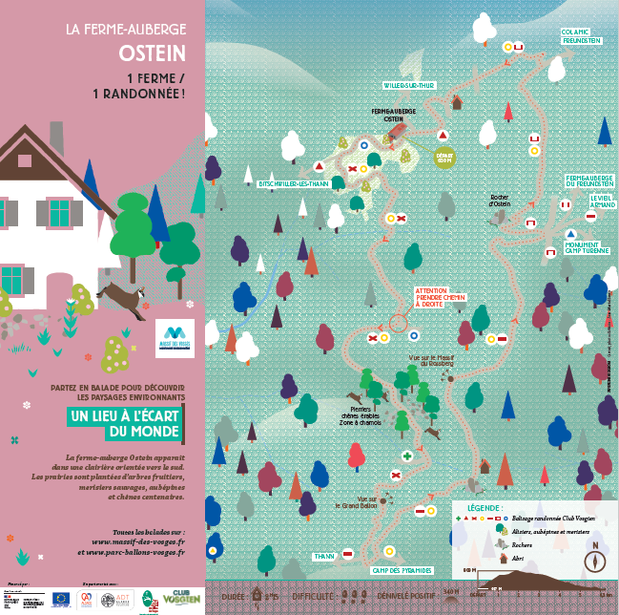
6. Le projet « Une Ferme/Une Randonnée »
Pour chaque ferme-auberge : une affiche

Slide 14
6. Le projet « Une Ferme/Une Randonnée »
Toutes les balades sont téléchargeables sur les sites partenaires :
www.fermesaubergesalsace.fr
www.massif-des-vosges.fr
www.parc-ballons-vosges.fr

Slide 15
Merci pour votre soutien !

